Slide 1
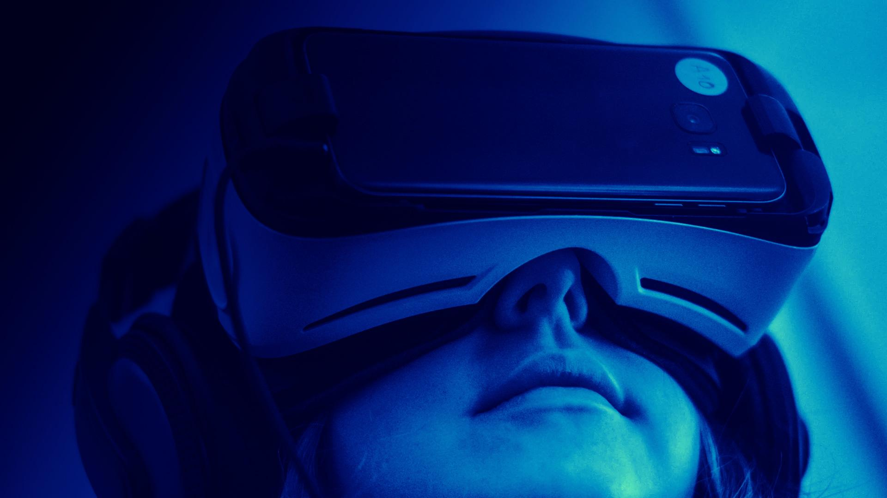
Rede Neurais
Matheus Frazão 35323
Novack Renato 42095
Phillip Valentim 33333

Slide 2
Sumário
Introdução
Funcionamento do Cérebro
Ativação de um neurônio
Neurônio de um gato
Modelo de Perceptron
Rede recorrente
Aprendizado
Vantagem x Desvantagem
Uso do Algoritimo
Conclusão

Slide 3
Introdução
Após o surgimento do modelo matemático do neurônio biológico, foi despertado o interesse pelos estudos relacionados às redes neurais.
As RNAs(Redes Neurais Artificiais) são sistemas de computação com nós interconectados que funcionam como os neurônios do cérebro humano. Usando algoritmos, elas podem reconhecer padrões escondidos e correlações em dados brutos, agrupá-los e classificá-los, e – com o tempo – aprender e melhorar continuamente.

Slide 4
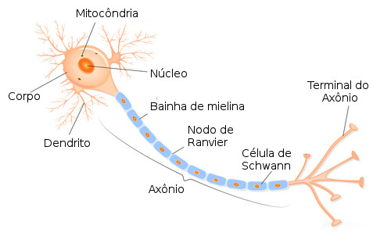
Funcionamento do Cérebro
Dendrito é a zona do neurônio que recebe impulsos elétricos. Dependendo do impulso ele ativa ou não o neurônio
Axônio transmite o impulso elétrico.
Terminal do axônio interliga demais Dendritos.

Slide 5
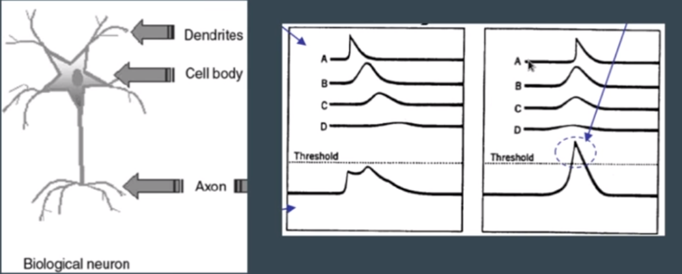
Ativação de um neurônio
Linear de threshold

Slide 6
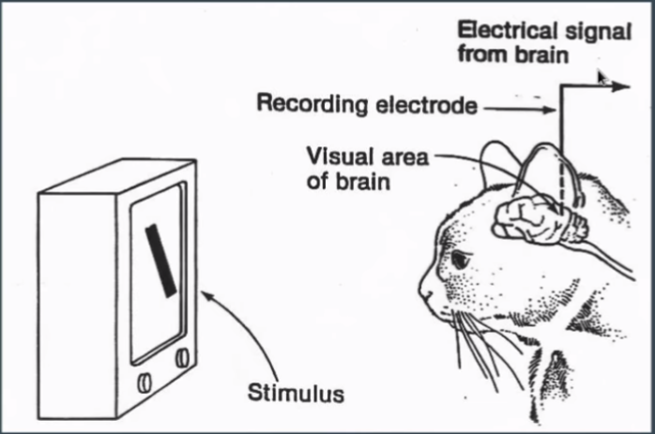
Neurônio de um gato (Hubel and Wiesel 1959)
Círculo ou Quadra.
Cada neurônio tem um linear de ativação diferente.

Slide 7
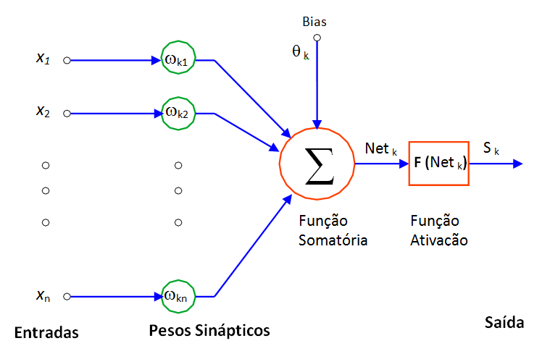
Modelo de Perceptron

Slide 8
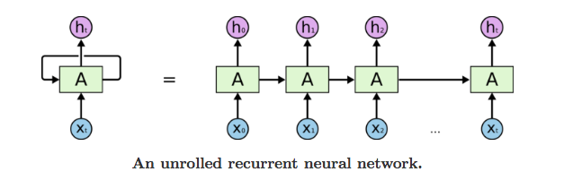
Modelo Rede recorrente

Slide 9
Aprendizado
Supervisionado
É apresentado um conjunto de treino, consistindo de entradas e correspondentes saídas desejadas.
Não supervisionado
A rede atualiza seus pesos sem o uso de pares entrada-saídas desejadas e sem indicações sobre a adequação das saídas produzidas.

Slide 10
Vantagem x Desvantagem
Conforme o tamanho da rede aumenta, mais lenta fica, e precisa de mais treino para aprendizado
Analisa as melhores decisões para resolver um problema

Slide 11
Uso do algoritmo
Sistema de recomendação de filmes
Classificação de preços
Reconhecimento de imagens
Assistentes virtuais

Slide 12
Conclusão
Os modelos baseados em redes neurais artificiais são os que mais ganharam atenção nos últimos anos por conseguirem resolver problemas de IA nos quais se conseguia pouco avanço com outras técnicas

Slide 13
OBRIGADO!

